Slide 1
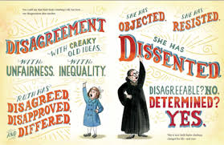
(Under the VedaVyaasa Restructuring Sanskrit scheme)
Dept. of Sanskrit, Sanskrit Sahitya Parishad, & SDHDRT Center
15th September, 2018 Saturday –
Idea & Expression modes of Dissent In Sanskrit Tradition & Constitutional Democracy,
संस्कृत परम्परा एवम् संवैधानिक लोकतन्त्र में असहमति का विचार एवम् अभिव्यक्ति-वृत्तियां”

Slide 2
Freedom of Speech is the concept of being able to speak freely without censorship. It is often regarded as an integral concept in modern liberal democracies.
Where the mind is without fear and the head is held high
Where knowledge is free
Where the world has not been broken up into fragments
By narrow domestic walls
Where words come out from the depth of truth
Where tireless striving stretches its arms towards perfection
Where the clear stream of reason has not lost its way
Into the dreary desert sand of dead habit
Where the mind is led forward by thee: Into ever-widening thought and action
Into that heaven of freedom, my Father, let my country awake.
A poem by Rabindranath Tagore about freedom of expression. The original Bengali language poem, "Chitto jetha bhayashunyo", was published in 1910 and included in the collection Gitanjali by Tagore.

Slide 3
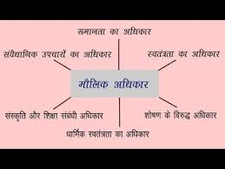
CONSTITUTION IS NOT A DIVINE DOCUMENT, ITS AN AGREEMENT AMONG PEOPLE WHICH CAN BE CHANGED AND SHOULD BE CHANGED AS PER NEED OF THE PEOPLE.

Slide 4
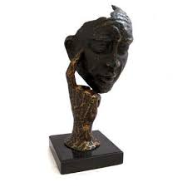
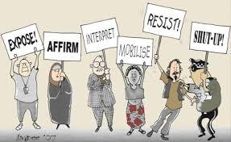
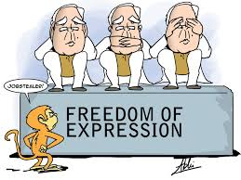
QUESTIONING TO KNOW MORE
रामायण, महाभारत, चाणक्य , आदि आदि
नाचिकेतस् असहमति की संस्कृति / परम्परा
QUESTIONING THE AUTHORITY TO RUN DOWN THE NATION
Culture/Tradition/ संस्कृति / परम्परा
टुकड़े टुकड़े गैंग, राजनैतिक दल, संसद आदि
COUNTRY/ NATION/ राष्ट्र / देश
नन्वीदॄशो लोकतन्त्राधिकार:। ५ अङ्क, अभिज्ञानशाकुन्तलम्
DISSENT/ असहमति
कम्यूनिस्ट/ सुविधावादी बुद्धिजीवी/ जे.एन. यू आदि के असहमति प्रकार
Fundamental Rights/ Media/ मौलिक अधिकार/मीडिया
GOVERNMENT/ CONSTITUTION/ शासन/ संविधान

Slide 5

आवच्छेदिक असहमति
दृष्टि आधारित असहमति
प्रातिबिम्बिक असहमति
आभासिकीय असहमति
असहमति के शास्त्रीय भेद
प्रातिभासिकीय असहमति
सृष्टि आधारित असहमति
व्यावहारिकी असहमति
प्रजातन्त्र =शासक के अधीन अधिकार प्राप्त
असहमति की शास्त्रीय प्रक्रिया = १. दृष्टि, २. प्रश्न,३. विरोध, ४. मर्यादा
लोकतन्त्र = लोक स्वयं शासक है, कोई दूसरा शासक नहीं

Slide 6
लोकतंत्र की अवधारणा वेदों की देन है। ऋग्वेद में सभा और समिति का जिक्र मिलता है जिसमें राजा, मंत्री और विद्वानों से विचार-विमर्श करने के बाद ही कोई फैसला लेता था। वैदिक काल में इंद्र का चयन भी इसी आधार पर होता था। इंद्र नाम का एक पद होता था जिसे राजाओं का राजा कहा जाता था।
भारत में गणतंत्र का विचार वैदिक काल से चला आ रहा है। गणतंत्र शब्द का प्रयोग ऋग्वेद में चालीस बार, अथर्ववेद में 9 बार और ब्राह्मण ग्रंथों में अनेक बार किया गया है। वैदिक साहित्य से यह जानकारी मिलती है कि उस काल में अधिकांश स्थानों पर यहां गणतंत्रीय व्यवस्था ही थी। महाभारत में भी लोकतंत्र के इसके सूत्र मिलते हैं।
महाभारत के बाद बौद्धकाल में (450 ई.पू. से 350 ई.) में भी चर्चित गणराज्य थे। जैसे पिप्पली वन के मौर्य, कुशीनगर और काशी के मल्ल, कपिलवस्तु के शाक्य, मिथिला के विदेह और वैशाली के लिच्छवी का नाम प्रमुख रूप से लिया जा सकता है। इसके बाद अटल, अराट, मालव और मिसोई नामक गणराज्यों का भी जिक्र किया जाता है। बौद्ध काल में वज्जी, लिच्छवी, वैशाली, बृजक, मल्लक, मदक, सोमबस्ती और कम्बोज जैसे गंणतंत्र संघ लोकतांत्रिक व्यवस्था के उदाहरण हैं। वैशाली के पहले राजा विशाल को चुनाव द्वारा चुना गया था।
कौटिल्य अपने अर्थशास्त्र में लिखते हैं कि गणराज्य दो तरह के होते हैं, पहला अयुध्य गणराज्य अर्थात ऐसा गणराज्य जिसमें केवल राजा ही फैसले लेते हैं, दूसरा है श्रेणी गणराज्य जिसमें हर कोई भाग ले सकता है। कौटिल्य के पहले पाणिनी ने कुछ गणराज्यों का वर्णन अपने व्याकरण में किया है। पाणिनी की अष्ठाध्यायी में जनपद शब्द का उल्लेख अनेक स्थानों पर किया गया है, जिनकी शासनव्यवस्था जनता द्वारा चुने हुए प्रतिनिधियों के हाथों में रहती थी।
अत: यह निश्चित रूप से कहा जा सकता है कि यूनान के गणतंत्रों से पहले ही भारत में गणराज्यों का जाल बिछा हुआ था। यूनान ने भारत को देखकर ही गणराज्यों की स्थापना की थी। यूनान के राजदूत मेगास्थनीज ने भी अपनी पुस्तक में क्षुद्रक, मालव और शिवि आदि गणराज्यों का वर्णन किया है।

Slide 7
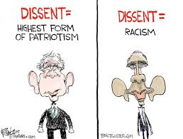
Dissent is a sentiment or philosophy of non-agreement or opposition to a prevailing idea, such as a government's policies, or an entity – such as an individual or political party which advocates such policies.
Freedom of speech is useless without freedom of thought. And I fear that the politics of protest is shutting out the process of thought, so necessary to rational discussion.
In a democracy, non-governmental organizations provide a platform to civil society to dissent in an informed and reasoned manner

